Slide 1
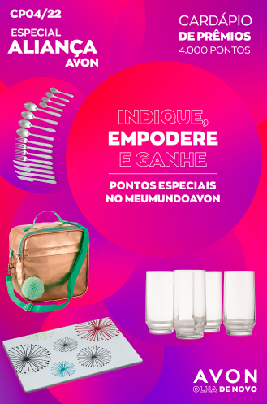
Um para C10 e 11
E outro C12 e 13
6.000
Substituir a palavra especial por “Novo Aliança”
Os produtos devem ser exposto no formato de pack e não separadamente como foi da ultima vez

Slide 2
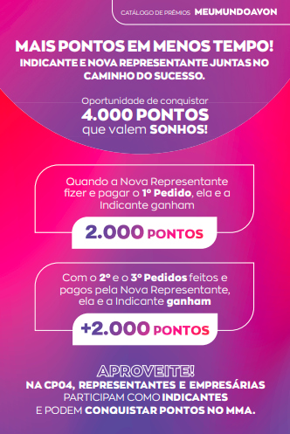
6.000 PONTOS
3.000 PONTOS
Um para C10 e 11
E outro C12 e 13
3.000 PONTOS

Slide 3
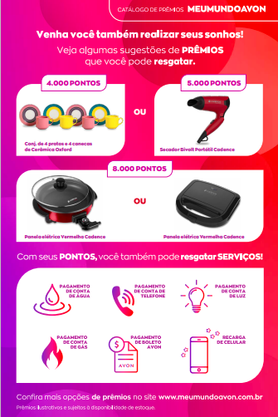
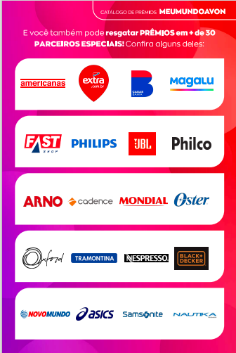
Alterar
produtos
Ir alternando os parceiros para não ficar repetitivo

Slide 4
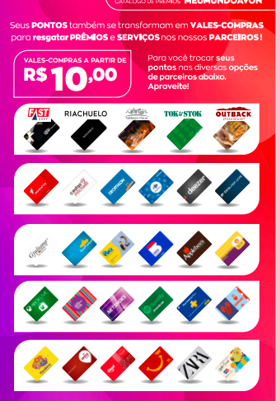
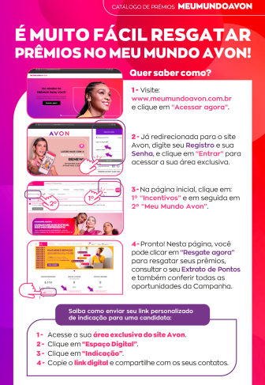
Ok

